Slide 1
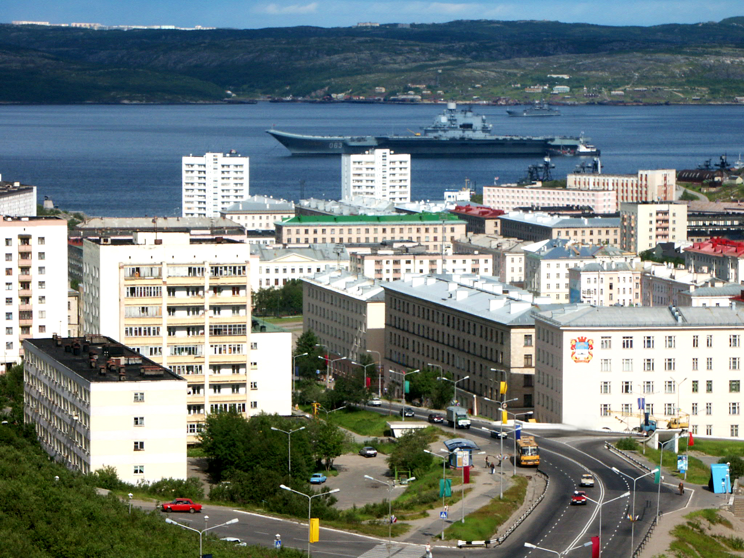
Итоги выполнения муниципальных программ ЗАТО г. Североморск за 2014 год

Slide 2
Целевые ориентиры муниципальной политики
Целевые ориентиры определены 6 муниципальными программами, направленными на улучшение качества жизни населения:
- Муниципальная программа «Обеспечение комфортной городской среды в ЗАТО г.Североморск» на 2014 - 2020 годы
- Муниципальная программа «Улучшение качества и безопасности жизни населения» на 2014-2020 годы
- Муниципальная программа «Развитие образования ЗАТО г.Североморск» на 2014-2020 годы
- Муниципальная программа «Культура ЗАТО г.Североморск» на 2014-2020 годы
- Муниципальная программа «Развитие конкурентоспособной экономики ЗАТО г.Североморск» на 2014-2020 годы
- Муниципальная программа «Развитие муници- - пального управления и гражданского общества» на 2014-2020 годы

Slide 3
В 2014 году была продолжена работа по переходу на программно-целевой бюджет, с этой целью осуществлял деятельность Программно-целевой совет ЗАТО г.Североморск. Исполнение расходов в программном виде составило 2 044,3 млн. рублей, или 65,4 % общего объёма расходов бюджета. Процент исполнения программ в 2014 году превысил уровень 2013 года почти на 6,7%.

Slide 4
выполнение муниципальных программ

Slide 5
Переселение граждан
Муниципальная программа
«Улучшение качества и безопасности жизни населения» на 2014-2020 годы
ДИНАМИКА переселения граждан из ЗАТО г. Североморск
Объем расходов за 2014 год
Всего: 23 049,20 тыс. руб.,
в том числе
Социальная поддержка населения, создание доступной среды для людей с ограниченными возможностями
- улучшение социально-бытовых условий ветеранов Великой Отечественной войны, оплата отдельных видов медицинских услуг инвалидов, социальная помощь людям, оказавшимся в трудной жизненной ситуации- всего более 500 чел
- адаптация объектов социальной инфраструктуры с целью их доступности для людей с ограниченными возможностями – 6 объектов, повышение доступности информации для инвалидов – приобретено 921 издание для слепых и слабовидящих
Поддержка молодежи, развитие физической культуры и спорта, стимулирование здорового образа жизни
- участие молодежи ЗАТО г. Североморск в 41 городском, областном и всероссийском молодежном проекте, направленном на поддержку детских и молодежных объединений
- организация и проведение 51 спортивного мероприятия с участием жителей всех возрастов
- участие молодежи и школьников в мероприятиях, направленных на профилактику наркомании, алкоголизма, таксикомании, приобретение наглядной агитации и средств профилактики – 1500 шт
Создание условий для безопасного проживания граждан
- улучшение экологической обстановки, в том числе ликвидация
несанкционированных свалок- 491 м3
- модернизация и обслуживание системы» Безопасный город»,
развертывание системы МАСЦО
- содержание и развитие системы видеофиксации нарушений
правил БДД, обустройство опасных участков дорог и пешеходных переходов
25 %
тыс. руб.
26 %
тыс. руб.
49 %
тыс. руб.

Slide 6
Переселение граждан
Муниципальная программа
«Развитие конкурентноспособной экономики» на 2014-2020 годы
ДИНАМИКА переселения граждан из ЗАТО г. Североморск
Объем расходов за 2014 год
Всего: 1 628,0 тыс. руб.,
в том числе
Поддержка малого и среднего предпринимательства
- информационно-консультационная, имущественная и финансовая поддержка субъектов малого и среднего предпринимательства- прошли обучение около 100 потенциальных предпринимателей, выданы гранты 4 начинающим предпринимателям
-популяризация товаров и услуг местных товаропроизводителей – в различныъх конкурсах приняли участие около 30 субъектов
Совершенствование потребительского рынка
- информационно-консультационная поддержка субъектов потребительского рынка
- совершенствование схем размещения объектов торговли и услуг
95%
1538
тыс.руб
5 %
90 тыс.руб
тыс. руб.

Slide 7
Переселение граждан
Муниципальная программа
«Развитие муниципального управления и гражданского общества» на 2014-2020 годы
ДИНАМИКА переселения граждан из ЗАТО г. Североморск
Объем расходов за 2014 год
Всего: 28 827,40 тыс. руб.,
в том числе
Поддержка общественных объединений ЗАТО г. Североморск
- популяризация общественно-полезной деятельности, сохранение и развитие историко-патриотических традиций
Повышение эффективности муниципального управления
- обеспечение сбалансированности бюджета, внедрение программно-целевых принципов организации деятельности органов местного самоуправления
- увеличение количества объектов муниципального имущества, вовлеченных в хозяйственный оборот
- повышение квалификационного уровня муниципальных служащих
Развитие информационного общества ЗАТО г. Североморск
- создание системы «Электронный муниципалитет»
- развитие информационных систем органов местного самоуправления, муниципальных учреждений образования, культуры, ЖКХ, муниципальных средств информации и др.
0,5%
тыс. руб.
28,5%
25 %
тыс. руб.
тыс. руб.
26 %
25 %
тыс. руб.
тыс. руб.
49 %
тыс. руб.

Slide 8
Переселение граждан
Муниципальная программа
«Развитие образования ЗАТО г. Североморск» на 2014-2020 годы
ДИНАМИКА переселения граждан из ЗАТО г. Североморск
Объем расходов за 2014 год
Всего: 1 638 370,30 тыс. руб.,
в том числе
Развитие системы опеки и попечительства, профилактика семейного неблагополучия и социального сиротства
- количество детей-сирот, переданных на воспитание в семьи – 86% от общей численности детей-сирот
Повышение качества и доступности школьного питания, отдыха и оздоровления детей
- предоставление горячего питания обучающимся образовательных учреждений – 95% от общего числа обучающихся
- количество отдохнувших и оздоровившихся детей – 44,4% от количества детей в возрасте 6-18 лет
Совершенствование системы образования ЗАТО г. Североморск
- повышение доступности и качества дошкольного образования – доступность 92,4% от количества детей в возрасте 3-7 лет
- доступность общего образования- 98,4% от численности населения в возрасте 5-18 лет
- охват детей программами дополнительного образования – 80% от числа детей в возрасте 5-18 лет
2%
тыс. руб.
6 %
тыс. руб.
92 %
тыс. руб.

Slide 9
Переселение граждан
Муниципальная программа
«Культура ЗАТО г. Североморск» на 2014-2020 годы
ДИНАМИКА переселения граждан из ЗАТО г. Североморск
Объем расходов за 2014 год
Всего: 340 280,10 тыс. руб.,
в том числе
Охрана памятников истории и культуры
- количество жителей, посетивших мероприятия по популяризации памятников истории и культуры- 5 194 чел
Обеспечение реализации муниципальной программы
- финансовое обеспечение деятельности муниципальных учреждений культуры- 15 учреждений
Удовлетворение информационных потребностей жителей ЗАТО г. Североморск
- количество документов, выданных из фондов библиотек – 868101 единиц
Предоставление услуг дополнительного образования в сфере культуры
- доля детей, получающих услуги дополнительного образования в сфере культуры – 24% от численности детского населения
Организация досуга населения ЗАТО г. Североморск
- посещаемость мероприятий клубных учреждений – 293,9 тыс. посещений в год
- посещаемость музея - 61,2 тыс. посещений в год , количество экспонатов
музея- 6782 единиц
1%
тыс. руб.
4%
тыс. руб.
20%
тыс. руб.
34%
тыс. руб.
41%
тыс. руб.

Slide 10
Переселение граждан
Муниципальная программа
«Обеспечение комфортной городской среды
ЗАТО г. Североморск» на 2014-2020 годы
ДИНАМИКА переселения граждан из ЗАТО г. Североморск
Объем расходов за 2014 год
Всего: 12 148,40 тыс. руб.,
в том числе
Создание благоприятных условий для проживания жителей ЗАТО г. Североморск
- сохранность автомобильных дорог общего пользования местного значения – отремонтировано 9946,3 м2 дорог
100%
тыс. руб.

Slide 11
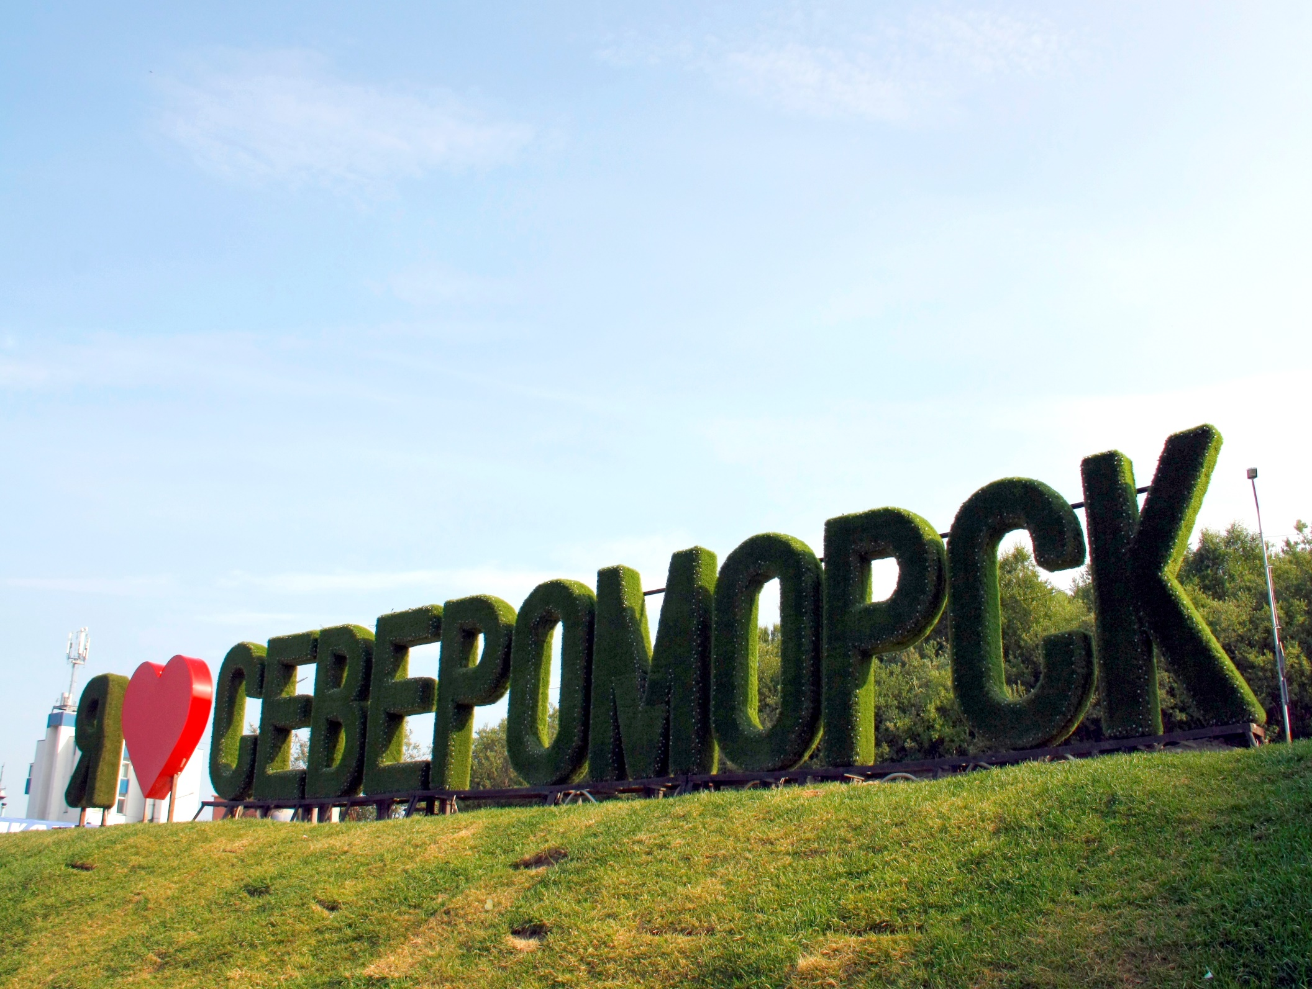
Благодарим за внимание!

